Slide 1
Semantisatieverhaal B:
Een oud-leerling van mij is laatst Nederlands kampioen biljarten geworden! Het was echt zijn doorbraak, een plotseling succes. Tot een paar jaar geleden zat Jeffrey op voetballen, maar 2 jaar geleden besloot hij ineens te gaan biljarten. Ook al had hij het nog nooit gedaan, hij was toch optimistisch. Optimistisch betekent geneigd om alles positief te bekijken. Hij wist dat er werk aan de winkel was; dat er veel werk te doen was. Hij heeft dus heel veel getraind. Hij ging meerdere keren per week naar de biljartzaal. De mensen daar behandelden hem goed. Ze gingen goed met hem om. Ze leerden hem allerlei technieken. En zo werd Jeffrey steeds beter en beter.
Uiteindelijk besloot Jeffrey na anderhalf jaar zich in te schrijven voor een toernooi. Hij kwam in een moeilijke poule terecht. Een poule is een groep deelnemers aan een wedstrijd. Zijn reputatie, de manier waarop hij bekendstond, was natuurlijk niet heel goed als nieuweling. Maar hij verbaasde iedereen. Hij kwam steeds een ronde verder. Niemand dacht dat hij ooit in de finale zou komen, want dat was alleen voorbehouden aan, dat was alleen bestemd voor, de deelnemers met heel veel ervaring. Maar opnieuw verbaasde hij iedereen toen hij toch een plekje in de finale bemachtigde. De verwachtingen waren hooggespannen; er werd veel van hem verwacht. En ja hoor, hij won! Hij was ontzettend blij en trots. Hij kreeg als prijs een enorme trofee. Een echte blikvanger; iets wat de aandacht trekt. En hij kreeg zelfs een premie, een extra prijs voor de goede prestatie. Hij was supertrots en wij ook allemaal!
B
Notes:
Woordenoverzicht
de doorbraak = het plotselinge succes
voorbehouden zijn aan = bestemd zijn voor, alleen zij mogen dat doen
de verwachtingen zijn hooggespannen = er wordt veel van iets of iemand verwacht
de poule = een groep deelnemers aan een wedstrijd
de reputatie = de manier waarop iemand bekendstaat
de premie = de beloning, de extra prijs voor een goede prestatie
behandelen = omgaan met
er is werk aan de winkel = er is veel werk te doen
optimistisch = geneigd om alles positief te bekijken
de blikvanger = iets wat de aandacht trekt

Slide 2
Gerarda Das
Marjan ter Harmsel
Mandy Routledge
Francis Vrielink
Week 27 – 5 juli 2022
Niveau B

Slide 3
de doorbraak

Slide 4
optimistisch

Slide 5
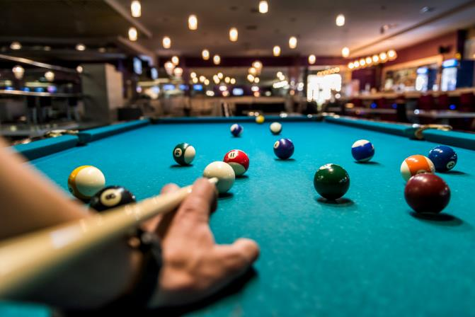
er is werk aan de winkel

Slide 6
behandelen

Slide 7
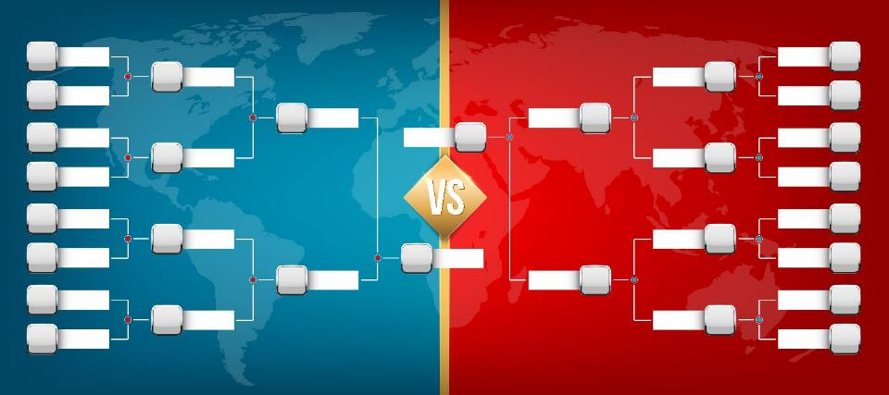
de poule

Slide 8
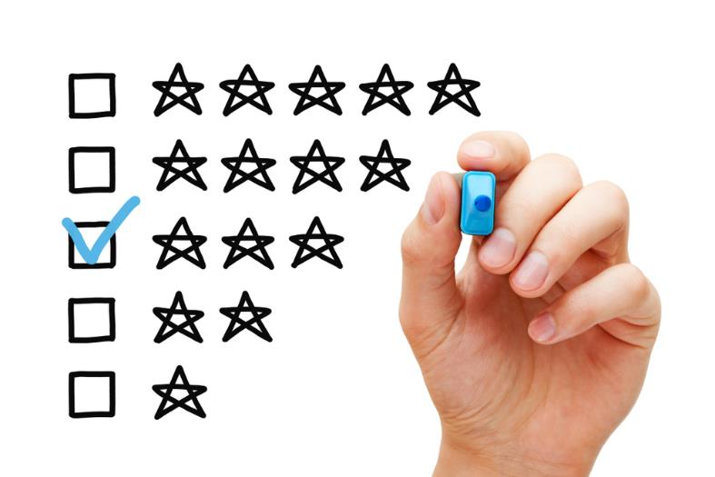
de reputatie

Slide 9
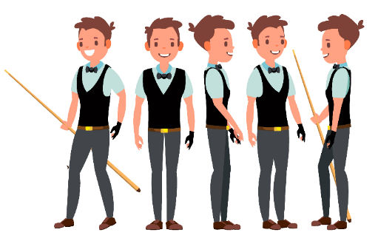
voorbehouden zijn aan

Slide 10
de verwachtingen zijn hooggespannen

Slide 11
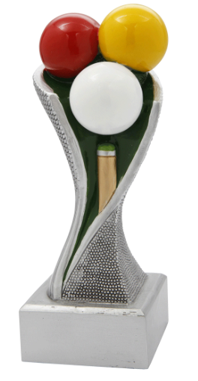
de blikvanger
https://www.budgettrophy.com/nl/

Slide 12
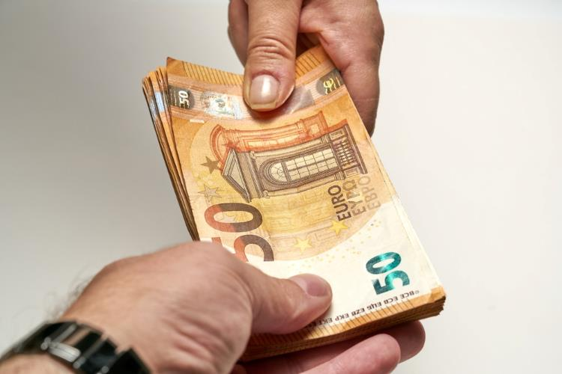
de premie

Slide 13
Op de woordmuur:

Slide 14
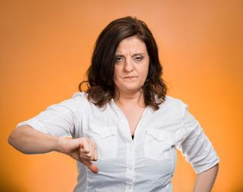
optimistisch
pessimistisch
= geneigd om alles positief te bekijken
Jeffrey was optimistisch. Hij dacht dat hij het wel kon.
= geneigd om alles negatief te bekijken
Zijn moeder was eerst nogal pessimistisch en zag het niet zitten.

Slide 15
er is werk aan de winkel
er is niks te doen
= er is veel werk te doen
Jeffrey moest veel oefenen. Er was werk aan de winkel.
= al het werk is klaar
Nadia kan relaxen. Er is niks meer te doen.

Slide 16
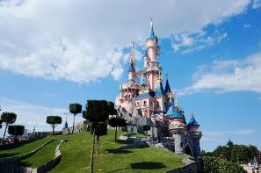
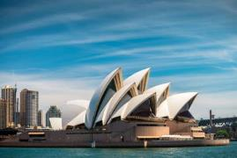
de blikvanger
= iets wat de aandacht trekt
het kasteel
de trofee
het gebouw
https://www.steffie.nl/nieuws/onderwerpen/disneyland-parijs-bestaat-30-jaar.html

Slide 17
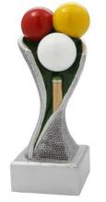
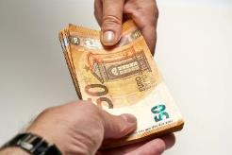
de beloning
= wat je krijgt omdat je iets goed gedaan hebt
de premie
de trofee
het ijsje
= de extra prijs voor een goede prestatie

Slide 18
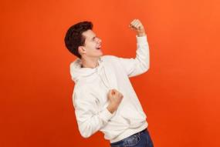
De verwachtingen voor Jeffrey waren hooggespannen. Uiteindelijk werd de finale zijn doorbraak.
de doorbraak
de verwachtingen zijn hooggespannen
= het plotselinge succes
= er wordt veel van iets of iemand verwacht

Slide 19
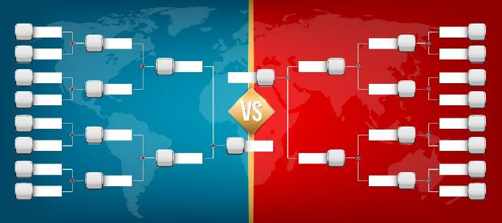
het toernooi
= de reeks wedstrijden
de poule
= een groep deelnemers aan een wedstrijd

Slide 20
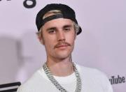
de bekendheid
de reputatie
= de manier waarop iemand bekendstaat
de eigenschap
de mening

Slide 21
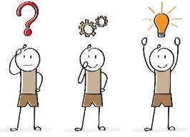
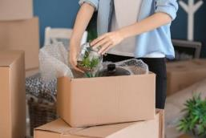
stimuleren
behandelen
= omgaan met
voorzichtig
een probleem

Slide 22
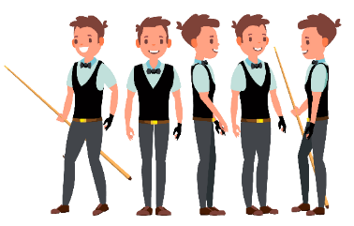
voorbehouden zijn aan = bestemd zijn voor, alleen zij mogen dat doen
De finale was eigenlijk alleen voorbehouden aan deelnemers met veel ervaring.

